Slide 1

باسم الله الرحمن الرحيم
التاريخ : / / 1443 هـ
الحصة : السادسة
المادة : علوم
عنوان الدرس : الحرارة وتحولات المادة

Slide 2









استراتيجية شريط الذكريات
تغذية راجعة

Slide 3
تغذية راجعة
 | جسيمات المادة لها نوعين من الطاقة: 1- طاقة الحركة. 2- طاقة الوضع الكامنة
تعريف الطاقة الحرارية | هي مجموع طاقة الوضع والطاقة الحركية لجميع جسيمات الجسم.
تعريف درجة الحرارة | هي متوسط الطاقة الحركية للجسيمات المكونة للجسم.
تعريف الحرارة | هي عملية انتقال الطاقة الحرارية من مادة درجة حرارتها أعلى إلى مادة درجة حرارتها أقل.

Slide 4
الدرس 2 : الحرارة وتحولات المادة
الأهداف
تربط تغيرات الطاقة الحرارية بتغير حالة المادة

Slide 5
الاهمية
تتغير حالة المادة بالتبريد والتسخين
المفردات الجديدة
الانصهار - التجمد
مراجعة المفردات
الطاقة : المقدرة على انجاز شغل او احداث تغيير

Slide 6
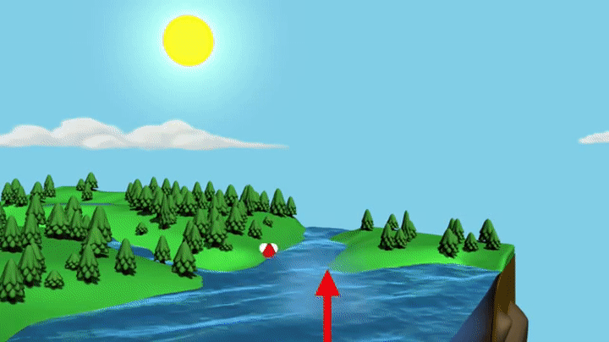
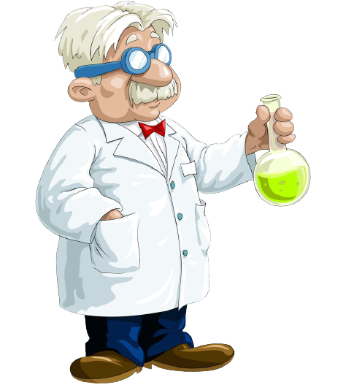
الربط مع المعرفة السابقة
ماهي دورة الماء في الطبيعة
ما السبب برأيك بالتحولات التي تحدث للماء خلال دورة الماء
تؤثر الطاقة الحرارية التي تكتسبها او تفقدها المواد وتؤدي الى تحولها من حالة الى حالة أخرى

Slide 7
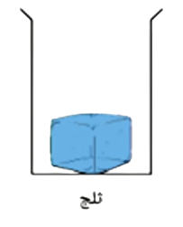

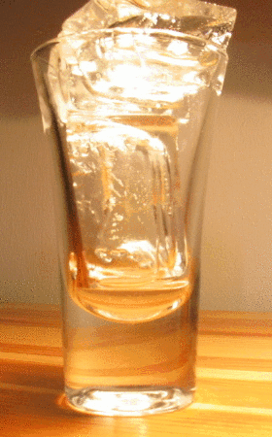
ما هي درجة انصهار الجليد؟
التحولات بين المادة الصلبة والسائلة
يتحول الى سائل
ماذا يحدث للثلج عند تسخينه ؟
أي انه يتحول من الحالة الصلبة ( الثلج) الى الحالة السائلة ( الماء )
ماذا يسمى تحول المادة من الحالة الصلبة الى الحالة السائلة؟
الانصهار
وتسمى الدرجة التي تتحول عندها المادة من الحالة الصلبة الى الحالة السائلة بـ
درجة الانصهار

Slide 8
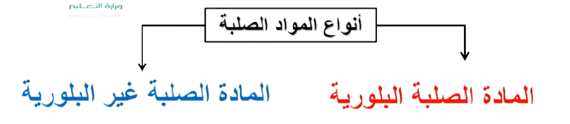
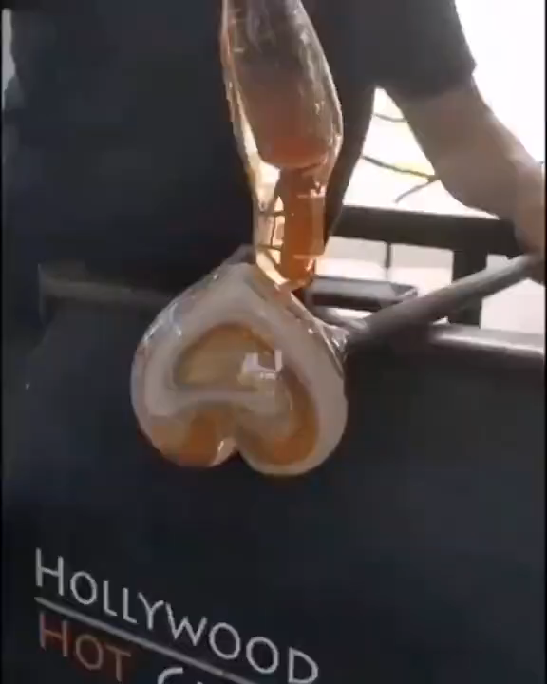
تعلمنا في الدرس السابق ان المادة الصلبة لها نوعان ماهي ؟
شاهدي هذا الفيديو عن طريقة تشكيل الزجاج
هل الزجاج من المواد البلورية ام غير البلورية ؟
ما الذي لاحظتيه بطريقة انصهاره ؟
لا تنصهر المواد الغير بلورية بالطريقة نفسها التي تنصهر فيها المواد البلورية كالثلج بل تصبح مواد اكثر ليونة يمكن تشكيلها
لماذا ؟
لأنها لا تمتلك تركيبا بلوريا ليتحطم

Slide 9
استراتيجية منظم التتابع
يكتسب الجليد طاقة حرارية
1
ماذا يحدث خلال عملية الانصهار
2
تزداد درجة حرارته
تثبت درجة الحرارة اثناء عملية الانصهار حتى تتحول المادة الصلبة للسائلة بشكل كلي
تزداد الطاقة الحركية للجزيئات
فتزداد سرعتها وتبتعد عن بعضها البعض
3
تتحول المادة من الحالة الصلبة الى السائلة
4

Slide 10

التجمد
ما العملية العكسية للانصهار
تحول المادة من الحالة السائلة الى الصلبة
وتسمى الدرجة التي تتحول عندها المادة من الحالة السائلة الى الحالة الصلبة بـ
درجة التجمد
ما هي درجة تجمد الماء؟
درجة التجمد
درجة الانصهار

Slide 11
استراتيجية منظم التتابع
يفقد الماء طاقة حرارية
1
ماذا يحدث خلال عملية التجمد
2
تقل درجة حرارته
تثبت درجة الحرارة اثناء عملية التجمد حتى تتحول المادة السائلة الى الصلبة بشكل كلي ثم تبدأ بالانخفاض
تقل الطاقة الحركية للجزيئات
فتقل سرعتها وتقترب عن بعضها البعض
3
تتحول المادة من الحالة السائلة الى الصلبة
4

Slide 12
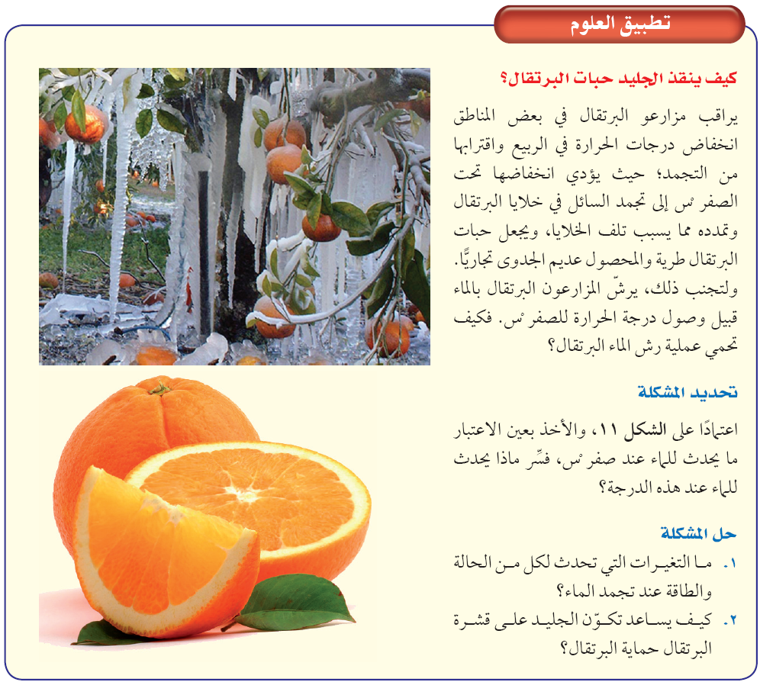

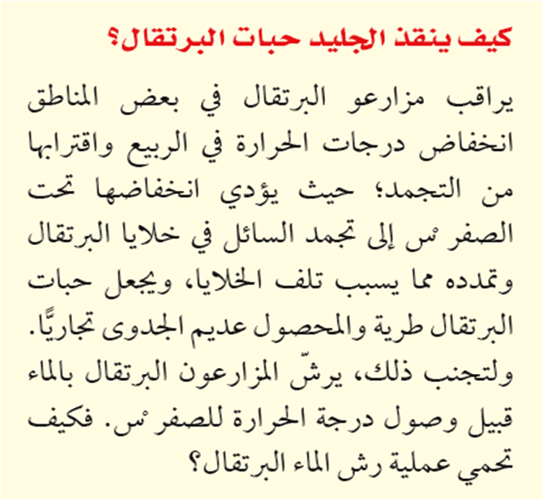
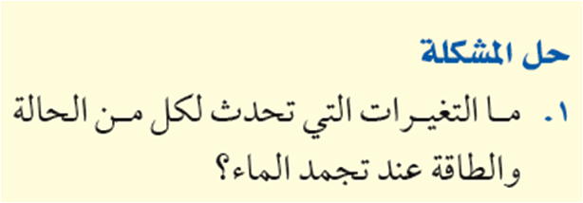
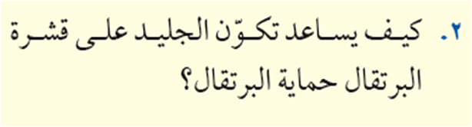

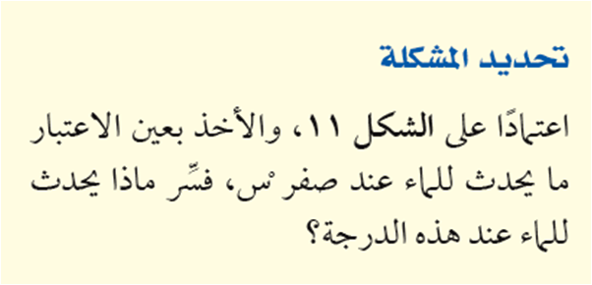
* تغيران هما :
تحول الماء السائل الى جليد صلب، و فقدان الطاقة (طارد للحرارة) عند حدوث تغير الحالة .
* يتشكل الجليد عند درجة حرارة صفر س مكوناً طبقة عازلة حرارياً تغطي حبات البرتقال وتمنع تأثير درجة حرارة الهواء البارد عليه .

Slide 13
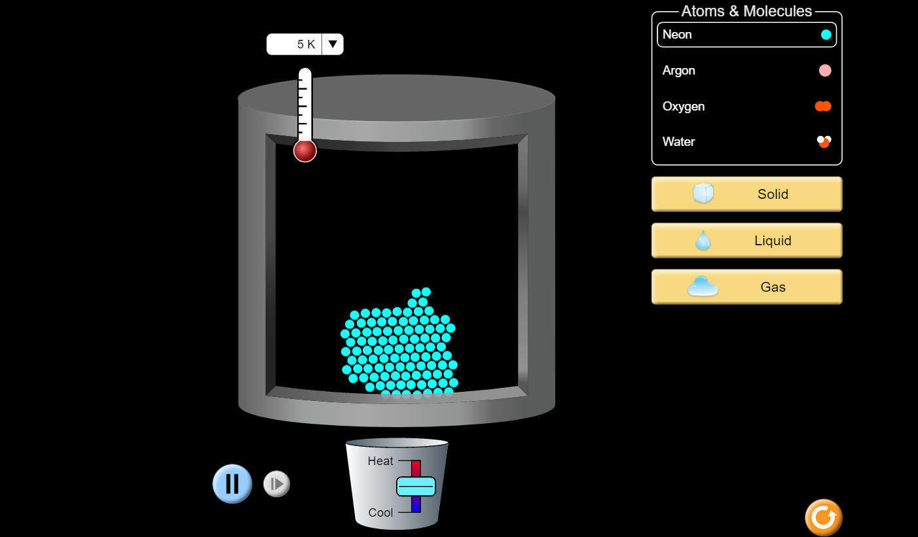


المعامل الافتراضية
تجربة التحولات بين حالات المادة الصلبة والسائلة
لنقوم معا بهذه التجربة الافتراضية

Slide 14

التقويم الختامي
والان لنتحقق من فهمك بالاجابة على الأسئلة التالية
مادة ما فقدت جزء من طاقتها الحرارية ما تغيرات المادة التي يمكن ان تحدث لها
صفي ما يحدث للطاقة الحرارية للمادة عندما تتحول من الصلبةالى السائلة
ماهي درجة الانصهار
3
2
1

Slide 15
الخلاصة
* التغيرات بين الحالات الصلبة والسائلة
الانصهار |  | التجمد
تعريفه | هو تحول المادة من الحالة الصلبة إلى الحالة السائلة. | تعريفها | هو تحول المادة من الحالة السائلة إلى الحالة الصلبة.
ملاحظات | المادة تكتسب طاقة حرارية. تسمى درجة الحرارة التي تبدأ عندها التحول من الحالة الصلبة إلى السائلة بدرجة الانصهار وتساوي للجليد صفر ْ م . المركبات غير البلورية لا تمتلك تركيبا بلوريا لكي يتحطم وبالتالي فإنها لا تنصهر مثل المواد البلورية ولكنها تصبح أكثر ليونة. | ملاحظات | المادة تفقد طاقة حرارية. تسمى درجة الحرارة التي تبدأ عندها التحول من الحالة السائلة إلى الصلبة بدرجة التجمد وتساوي للماء السائل صفر ْ م.
تلميذتي المجتهدة أتمنى منك حل الواجب الموجود في منصة مدرستي
الواجب

Slide 16



العنود
وعد
جودي
ليان
جود
ريم
رنا
عبير عبد المحسن
سارا سلمان
اسم الطالبة
اسم الطالبة
اسم الطالبة
اسم الطالبة
اسم الطالبة
اسم الطالبة
اسم الطالبة
اسم الطالبة
لينا الكحيلي
اثير
اسم الطالبة
سارة الكحيلي
ايناس
اسم الطالبة
اسم الطالبة
اسم الطالبة
اسم الطالبة
اسم الطالبة
اسم الطالبة
اسم الطالبة
اسم الطالبة

Slide 17

قارني بين درجة الحرارة والطاقة الحرارية

Slide 18
ما المقصود بالحرارة

Slide 19
كيف يحدث انتقال الطاقة الحرارية

Slide 20


حسابي في تويتر
حسابي في التلجرام

